Slide 1
납품확인서
20241202
자료명 | 현안/문제점 | 대책 | 비고
개별아이템-현장 | 1.현장명을 선택하였으나 출력자료에는 나타나지 않음 2.출력자료에 현장명과 관계없이 모든 자료가 나타남 1) 현장명 레코드 건수: 5건 2) 현재건수: 12건 (지정한 기간의 전체건수) | 1.출력자료에 현장명 표시 2.현장명에 해당하는 품목만 나타나도록 해야 함
개별아이템-착지 |  | OK
아이템별소계-현장 | 1.현장명을 선택하였으나 출력자료에는 나타나지 않음 2.출력자료에 현장명과 관계없이 모는 자료가 나타남 1) 현장명 건수: 5건 2) 현재건수: 12건 3.출력자료에 동일품목이 4회씩 나타남 | 1.출력자료에 현장명 표시 2.현장명에 해당하는 품목만 나타나도록 해야 함 3.동일품목이 동일일자에는 1회만 나타나도록 개선
아이템별소계-찾기 | 출력자료에 동일품목이 4회씩 나타남 | 동일품목이 동일일자에는 1회만 나타나도록 개선
아이템별종합-현장 |  | OK
아이템별종합-착지 |  | OK
No.1
No.2
No.3

Slide 2
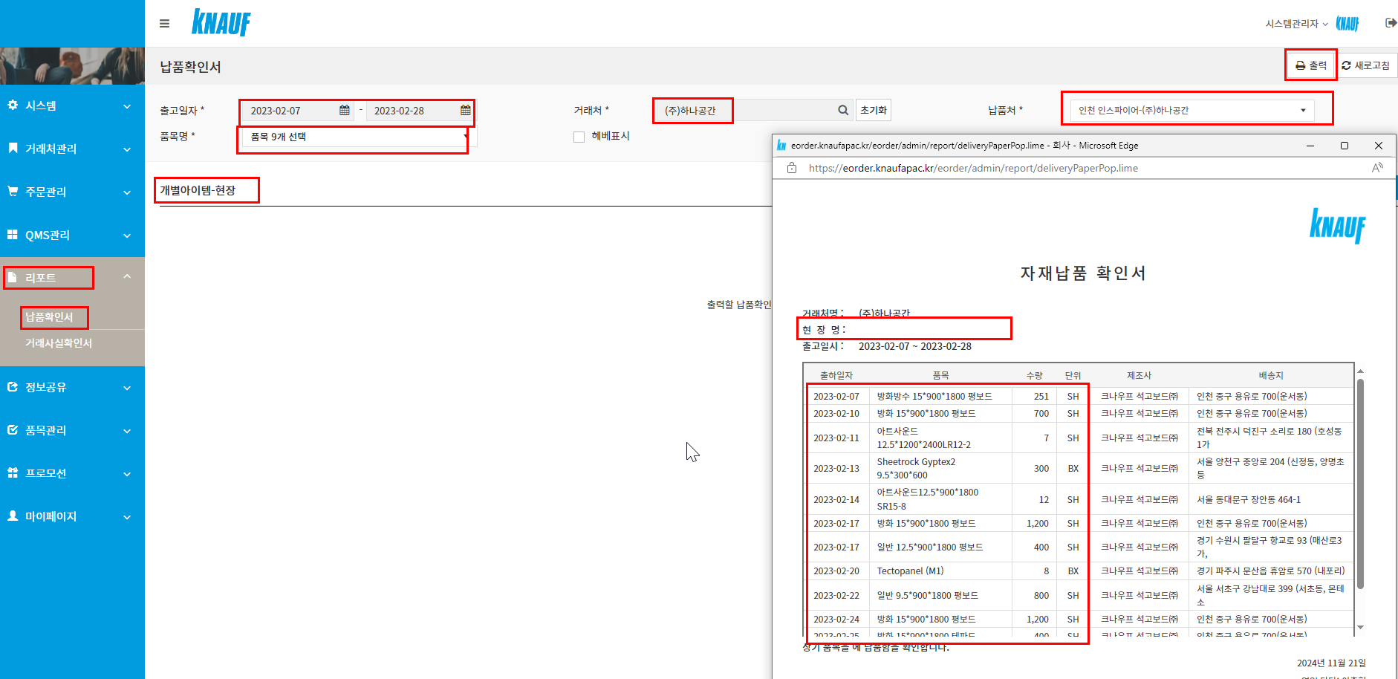
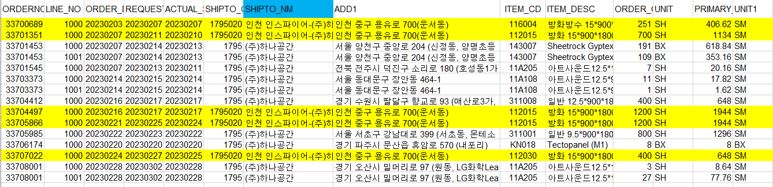
No.1
개별아이템-현장
현안/문제점
1.현장명을 선택하였으나 출력자료에는 나타나지 않음
2.출력자료에 현장명과 관계없이 모는 자료가 나타남
1) 현장명 건수: 5건
2) 현재건수: 12건
대책
1.출력자료에 현장명 표시
2.현장명에 해당하는 품목만 나타나도록 해야 함
1
2

Slide 3
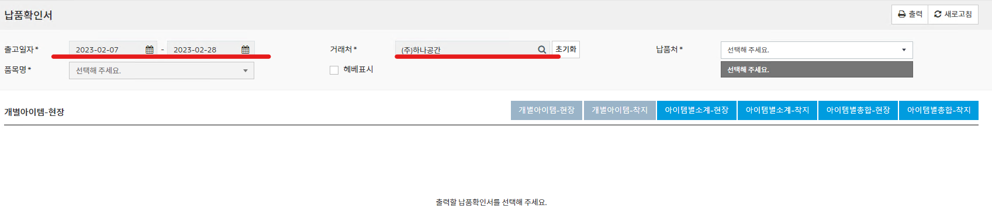

Slide 4
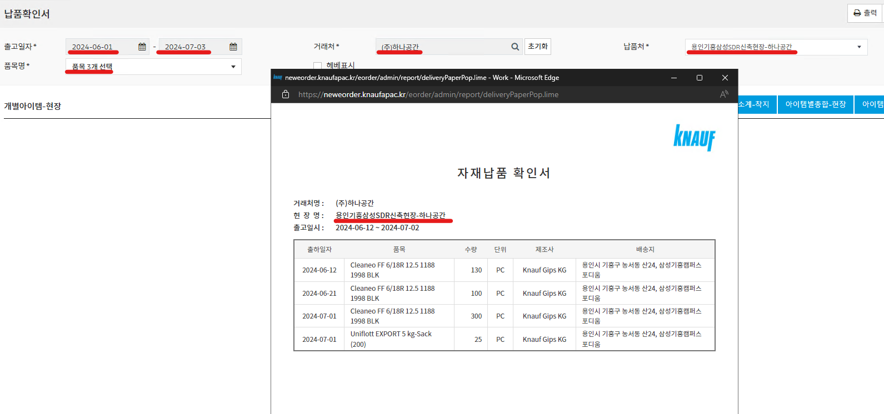

Slide 5
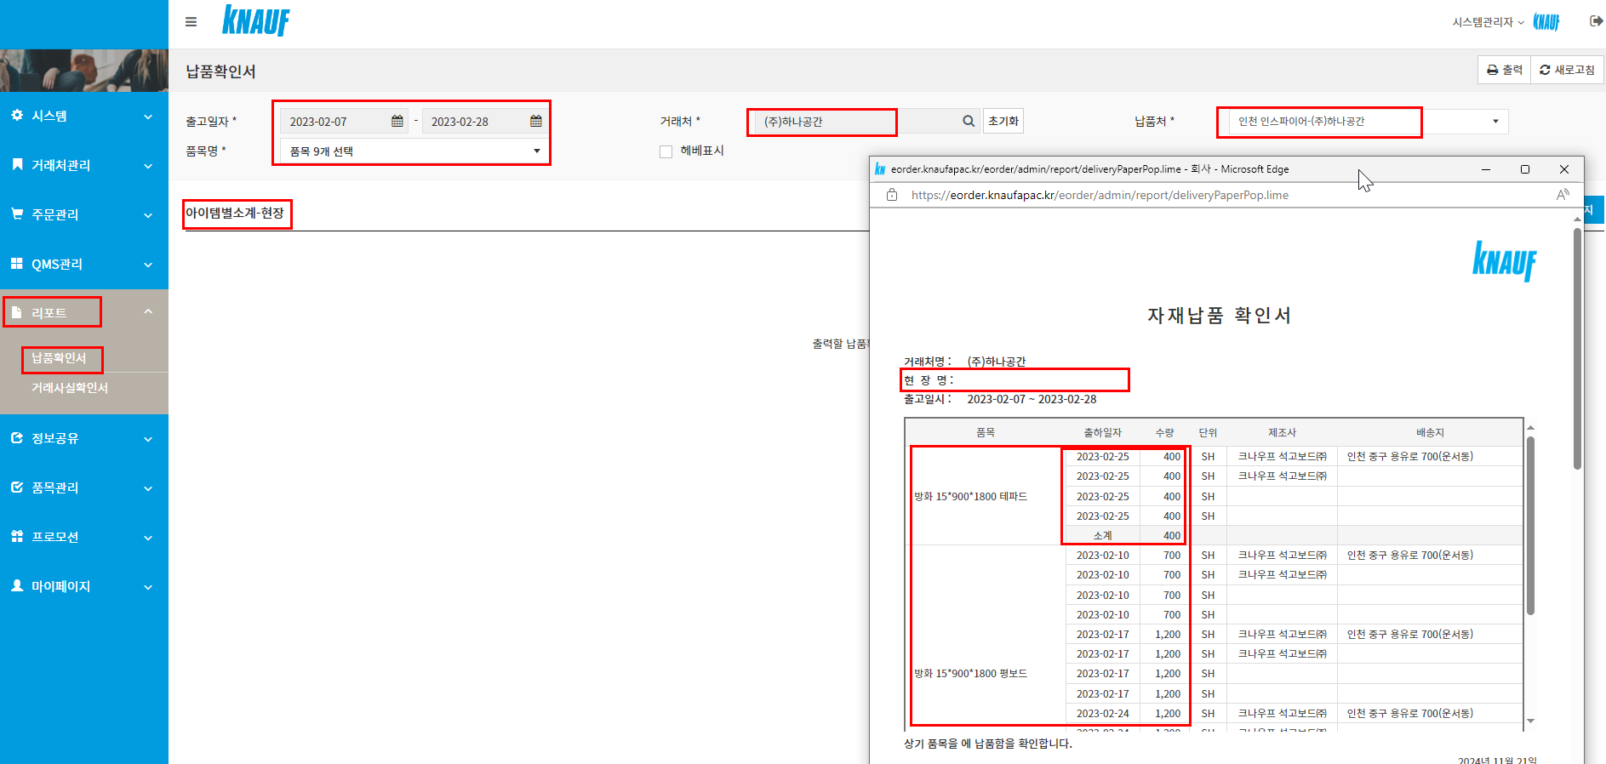
No.2
아이템별소계-현장
현안/문제점
1.현장명을 선택하였으나 출력자료에는 나타나지 않음
2.출력자료에 현장명과 관계없이 모는 자료가 나타남
1) 현장명 건수: 5건
2) 현재건수: 12건
3.출력자료에 동일품목이 4회씩 나타남
대책
1.출력자료에 현장명 표시
2.현장명에 해당하는 품목만 나타나도록 해야 함
3.동일품목이 동일일자에는 1회만 나타나도록 개선
1
3
2

Slide 6
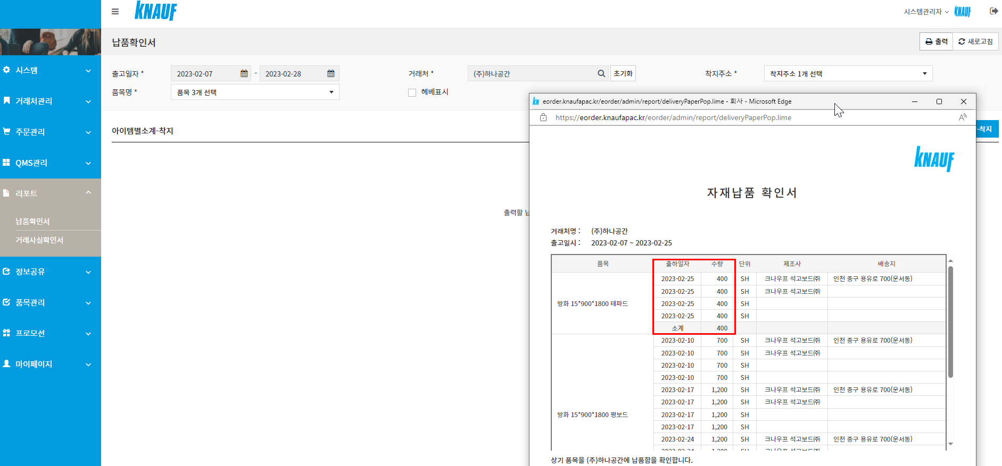
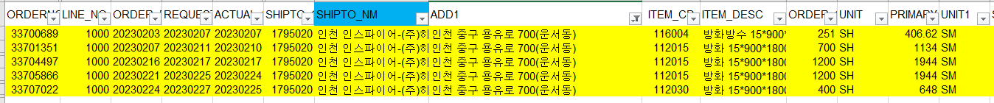
No.3
아이템별소계-착지
현안/문제점
1.출력자료에 동일품목이 4회씩 나타남
대책
1.동일품목이 동일일자에는 1회만 나타나도록 개선
1

